Slide 1
Мінеральні добрива
Підготувала
учениця 10-А класу
ЗОШ№7
Прохнова Ольга

Slide 2
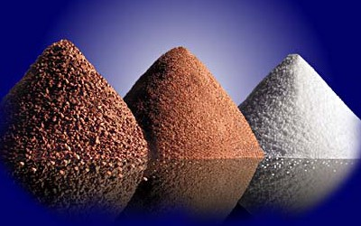
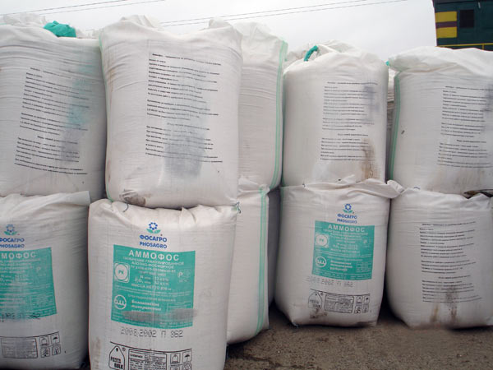
Добрива ̶ це речовини чи суміші речовин,що містять хімічні елементи,необхідні для росту й розвитку рослин.

Slide 3
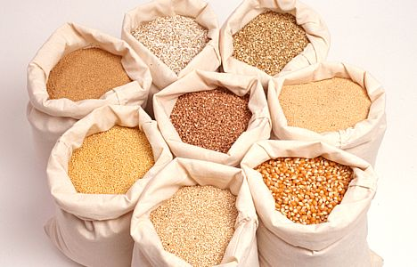
Діюча речовина в добриві
Діюча речовина – це загальноприйнята характеристика добрив, яку використовують при порівнянні добрив у розрахунках норми їх внесення
в ґрунт.
Для азотних – це Нітроген,для калійних – калій оксид, для фосфорних – фосфор (VI) оксид.

Slide 4
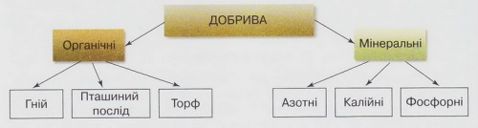
Добрива бувають органічні і мінеральні. Саме про мінеральні ми поговоримо далі.

Slide 5
Азотні мінеральні добрива
Назва | Формула | Фізичні характеристики
Калійна селітра | KNO₃ | Безбарвна, кристалічна, негігроскопічна
Амонійна селітра | NH₄NO₃ | Білого або жовтуватого кольору, гігроскопічна, при висиханні утворює грудки, може вибухати
Кальцієва селітра | Ca(NO₃)₂ | Гранули сірого кольору, добре розчиняються у воді, злежуються, мають високу гігроскопічність
Натрієва селітра | NaNO₃ | Білого або жовтуватого кольору,гігроскопічна, злежується
Амоній хлорид | NH₄Cl | Білого або жовтуватого кольору,мало гігроскопічний
Амоніачна вода | NH₃•H₂O | Рідина з різким запахом амоніаку.

Slide 6
Фосфорні мінеральні добрива
Назва | Формула | Фізичні характеристики
Простий суперфосфат | Ca(H₂PO₄)₂ + 2CaSO₄ | Порошок або гранули сірого кольору,погано розчинний у воді
Подвійний суперфосфат | Ca(H₂PO₄)₂ • H₂O | Зовні нагадує простий суперфосфат,добре розчинний у воді
Преципітат | CaHPO₄ • 2H₂O | Сіра,світло-сіра речовина,погано розчинна у воді,не злежується
Фосфоритне борошно | Ca₃(PO₄)₂ | Порошок сірого або бурого кольору,виготовлений розмелюванням природних фосфоритів
Амофос | NH₄H₂PO₄ | Порошок білого кольору,кристалічний, негігроскопічний

Slide 7
Калійні мінеральні добрива
Назва | Формула | Фізичні характеристики
Калій хлорид | KCl | Біла дрібнокристалічна речовина, добре розчинна у воді, негігроскопічна
Каїніт | KCl • MgSo₄ • H₂O | Кристалічна речовина світло-сірого або сірого кольору
Сильвініт | KCl • NaCl | Кристалічна речовина, рожевого кольору , добре розчинна у воді
Калій сульфат | K₂SO₄ | Білі кристали,добре розчиняються у воді
Поташ | K₂CO₃ | Дрібнокристалічний порошок
Калійна сіль | KCl + домішки NaCl | Гігроскопічна,злежується

Slide 8
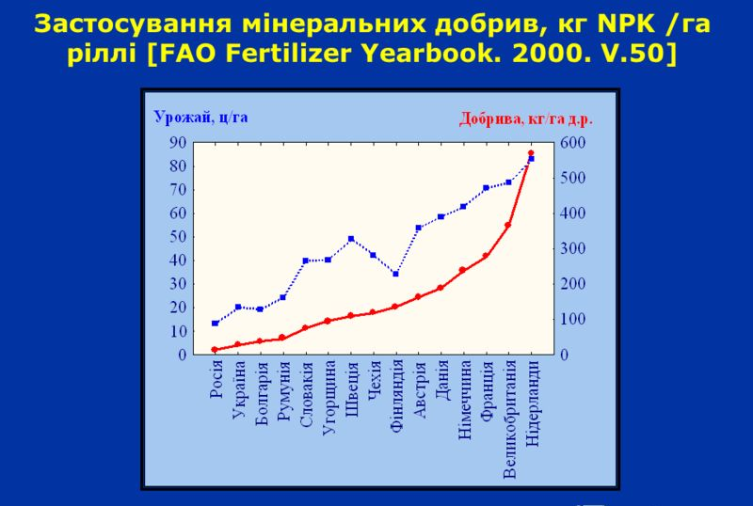
Застосування добрив

Slide 9
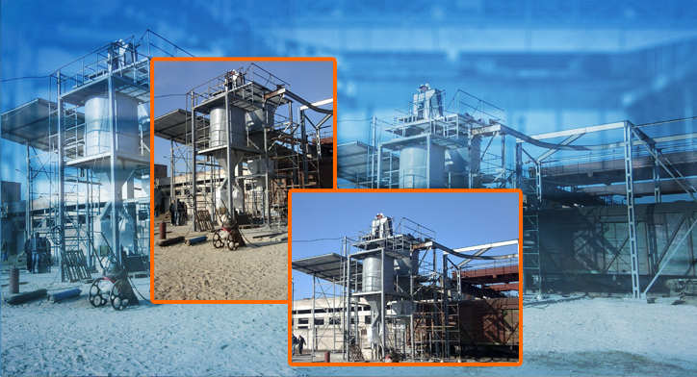
Виробництво добрив в Україні
Виробництво азотних добрив зосереджено на Донбасі й Придніпров’ї.
Промислове виробництво калійних добрив сконцентроване в Західній Україні,але видобувають їх і на Донбасі.

Slide 10
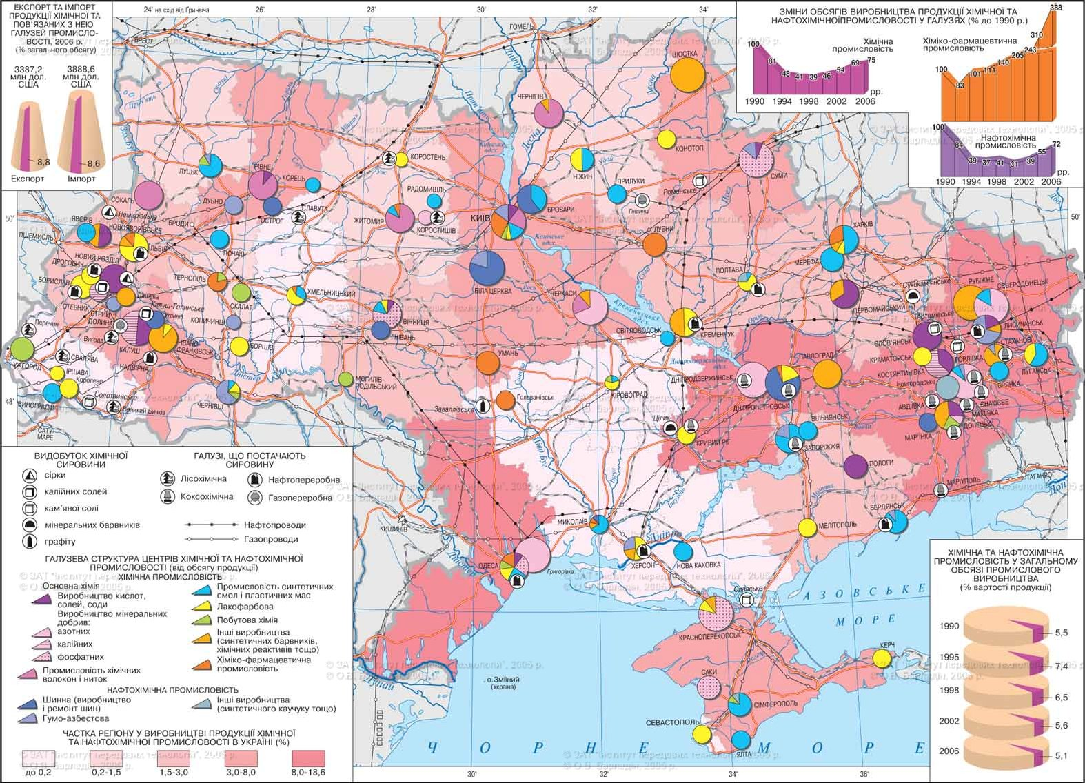
Виробництво добрив в Україні

Slide 11
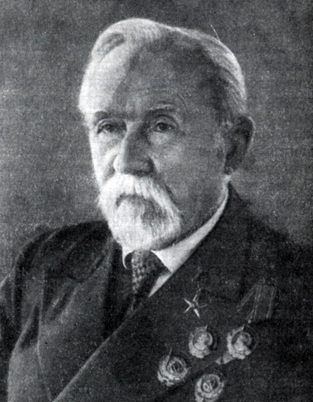
Дослідники мінеральних добрив
Дмитро Миколайович Прянишников – автор понад 550 наукових праць, йому належать теорія азотного живлення рослин, апробація різних видів добрив в основних аграрних районах колишнього СРСР, зокрема України. Вчений досліджував застосування органічних добрив.

Slide 12
Дякую за увагу!

